Slide 1
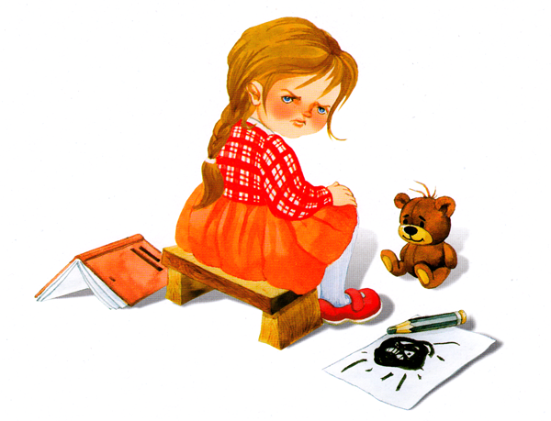
Капризы и истерики или что такое кризис трех лет?
Консультация для родителей

Slide 2
Что такое возрастной кризис?
Возрастные кризисы – это периоды жизни человека, когда происходит некоторый скачок в его развитии, обеспечивающийся накопленными им знаниями и опытом.
Возрастные кризисы делятся на:
Кризисы эмансипации (3, 13 лет)
Кризисы саморегуляции
Кроме основных кризисов (универсальных) существуют личные кризисы (индивидуальные)

Slide 3
В чем состоит кризис трех лет?
Ребенок отделяется от мамы психологически (эмансипируется), начинает формироваться отдельная от мамы личность
Ребенок многое о себе узнал и многому научился. Появилась самостоятельность
Начинает формироваться образ «я»
Появляется новое переживание – гордость за достижения
Потребность в самостоятельном принятии решений

Slide 4
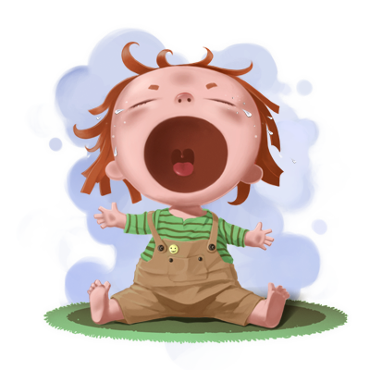
Признаки кризиса трех лет – «семизвездие»
Негативизм
Упрямство
Строптивость
Своеволие
Обесценивание
Деспотизм
Протест-бунт

Slide 5
Упорство или упрямство?
В трехлетнем возрасте зарождается способность достигать.
Если с ребенком вести себя авторитарно, воспитаете пассивность и подчиняемость
Если ребенку потакать, воспитаете упрямство
Если с ребенком договариваться, воспитаете упорство

Slide 6
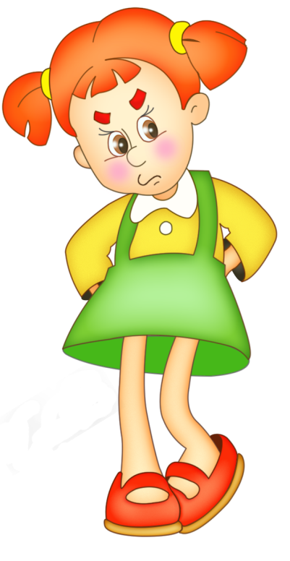
Как помочь трехлетке?
Свобода выбора
Рассказы о прошлом и будущем ребенка
Самостоятельность
Условные и безусловные запреты
Распорядок дня
Собственный пример

Slide 7
А если истерика?
Переключите внимание
Обыграйте ситуацию
Не договаривайтесь, пока ребенок не успокоился
Учитесь искать компромисс
Первой успокаивается мама
Наберитесь терпения

Slide 8
Если кризис не пришел…
Возрастные рамки кризиса могут растягиваться от 2 до 4 лет.
Причины «исчезновения» кризиса могут быть различны:
психологическая неготовность мамы «отпустить» ребенка
Гиперопека
Авторитарный стиль воспитания И др.
Возможные Последствия:
Эмоциональная нестабильность, тревожность
Отставание в социальном развитии
Инвертация полоролевой идентичности у мальчиков и др.

Slide 9
Спасибо за внимание!

